Slide 1


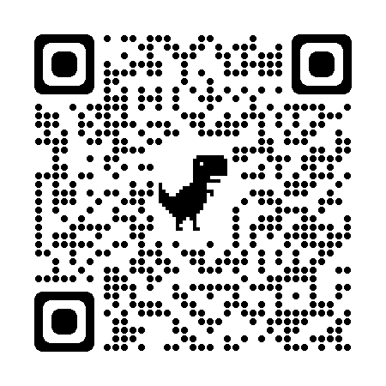


الفصل السادس
الكسور الاعتيادية
تأليف وإعداد : هبة المزيد
مراجعة: أمل العنزي
https://twitter.com/hebamath2013
https://t.me/hebamaz
صفحة 152

Slide 2


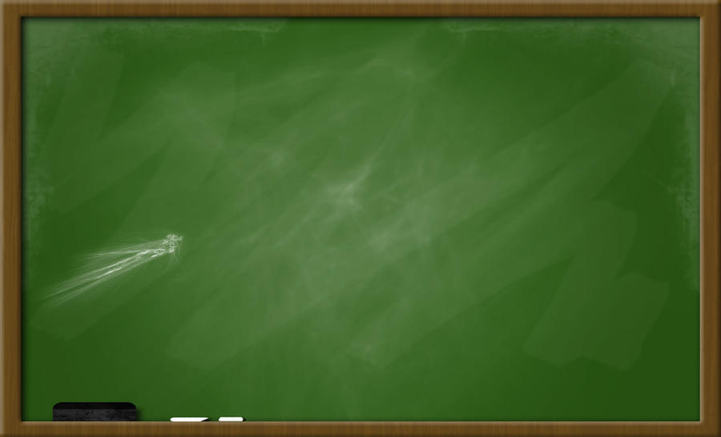
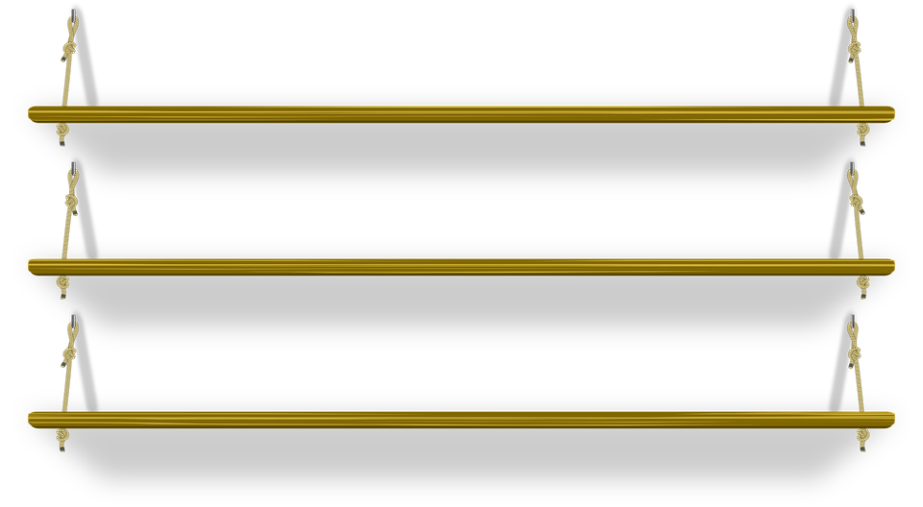





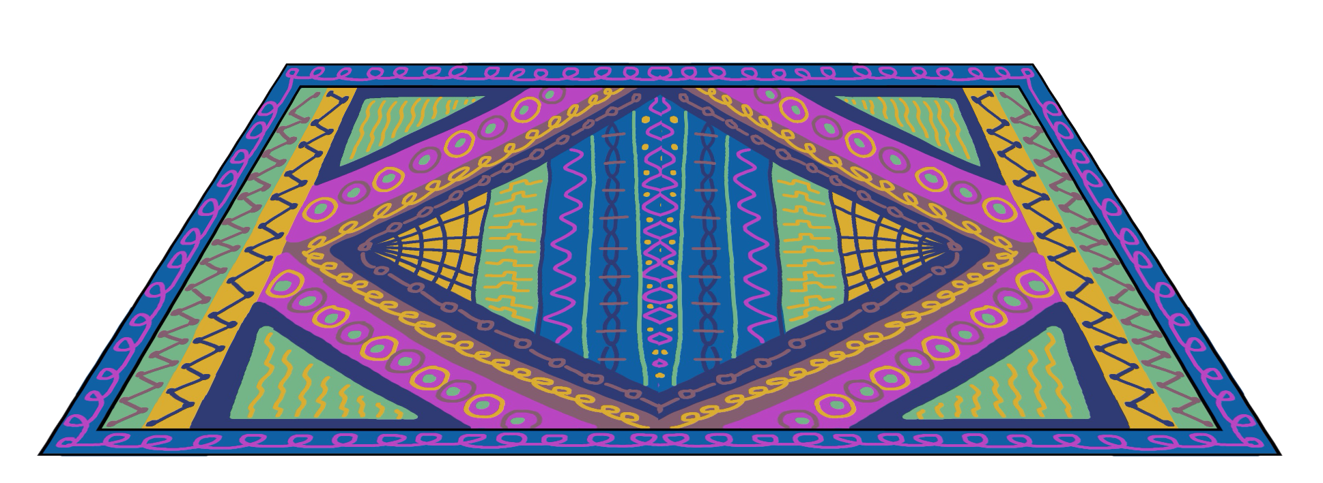
موضوع الدرس: تهيئة الفصل السادس
أهداف الدرس
المفردات
تمهيد
نشاط تفاعلي
تدريبات
أمثلة
سجل الحضور
صفحة 153

Slide 3
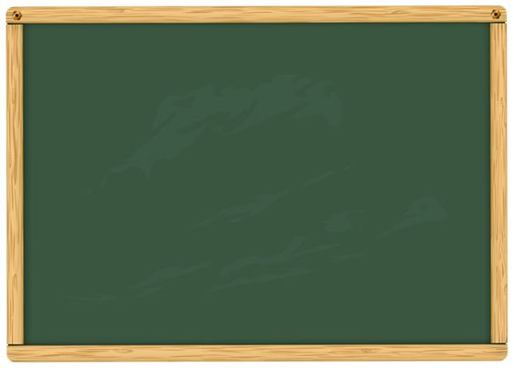
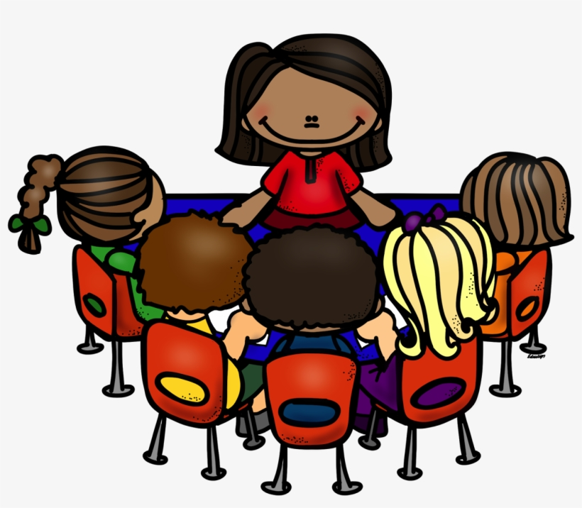







القوانين الصفية
احترام المعلمة والزميلات
عدم مقاطعة المعلمة عندما تتحدث
عدم فتح المايك
بدون إذن
احترام موعد الحصص
رفع اليد عند الإجابة
الاهتمام بالواجبات
التركيز مع الشرح
إحضار الكتاب والقلم
استعدادا للحصة
صفحة 154

Slide 4
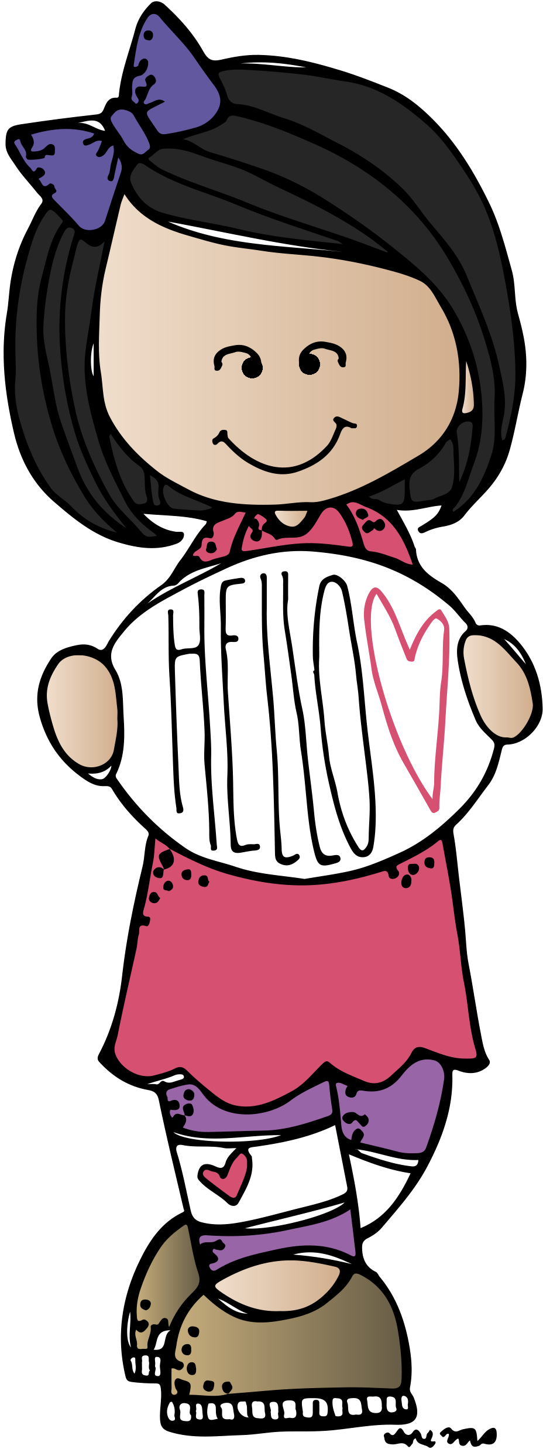
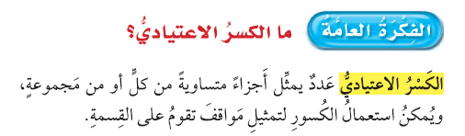
فكرة الفصل
صفحة 155

Slide 5
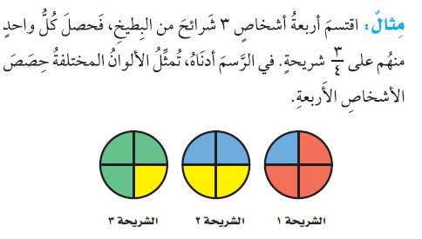
مثــــال
صفحة 156

Slide 6
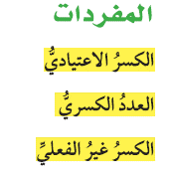
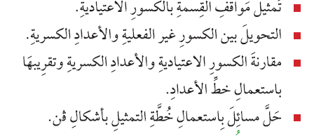
ماذا أتعلم في هذا الفصل
صفحة 157

Slide 7
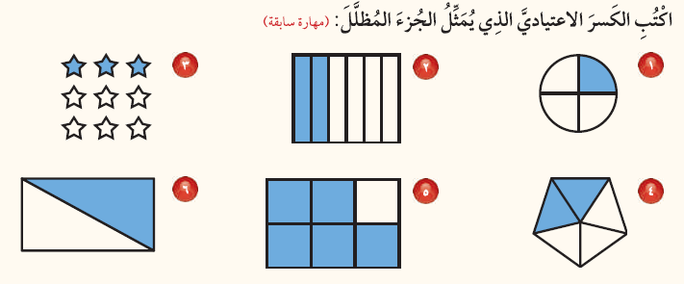
التهــيئة
صفحة 158

Slide 8
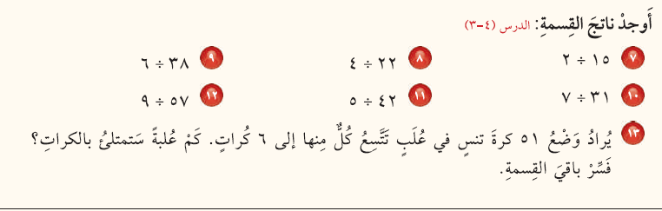
التهــيئة
صفحة 159

Slide 9
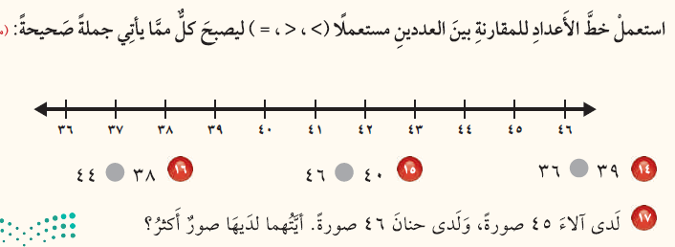
التهــيئة
صفحة 160

